Slide 1
Kontrolní projekty na chemické látky a screeningové analytické metody
Oldřich Jarolím, Řdt ČIŽP
25. porada národní sítě IMPEL
Praha, 29.6.2017

Slide 2
Obsah prezentace
Kontrolní projekty minulé a současné
Plánované kontrolní projekty
Přístrojové vybavení a kontrolní projekty

Slide 3
Kontrolní projekty
Projekt REACH-EN-FORCE 4
Kontroly od února 2016
Zaměření na omezené látky z přílohy XVII:
kadmium, nikl, šestimocný chrom, olovo, ftaláty, azbest, benzen, toluen a chloroform
Azobarviva, oktabromdifenylether
ČIŽP zejména zaměření na těžké kovy
299 výrobků zkontrolováno, 48 nevyhovujících
7 rozhodnutí v PM za 230 tis. Kč

Slide 4
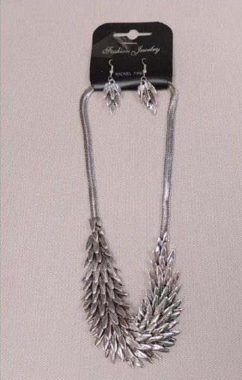
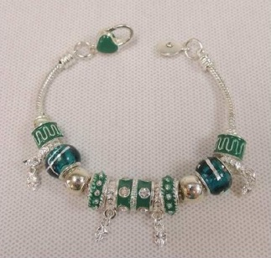
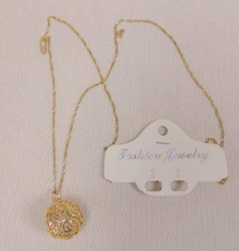
Kontrolní projekty Fóra ECHA
74% Cd
89% Pb
85% Cd

Slide 5
Kontrolní projekty pro letošní rok
REF5
Internetový prodej
Látky v předmětech

Slide 6
Kontrolní projekty
Projekt REACH-EN-FORCE 5
Hlavní téma – rozšířené bezpečnostní listy
Tři vrstvy – registrant, předávání informací a konečný uživatel
Jak se eSDS tvoří a cestuje dodavatelským řetězcem?
Zaměření spíše na látky než na směsi
Vybrané určité prioritní látky
Společné kontroly se SÚIP a KHS

Slide 7
Kontrolní projekty
Internetový prodej
Hlavní téma – prodej nebezpečných chemických směsí na internetu
Požadavky na informování nakupujícího o nebezpečných vlastnostech
Zkušenosti z předchozích kontrol špatné
Hlášeno velmi vysoké procento porušení

Slide 8
Plánované kontrolní projekty
Pilotní projekty
Pilotní projekt na SVHC látky v předmětech (oznamování, předávání informací v dodavatelském řetězci; nařízení REACH)
Soudní rozhodnutí C-106/14, problémy pro dovozce
Ftaláty, zpomalovače hoření, UV absorbenty, barvy …
REACH-EN-FORCE 6
2018 - CLP, klasifikace a označování směsí, výjimky, harmonizace klasifikace

Slide 9
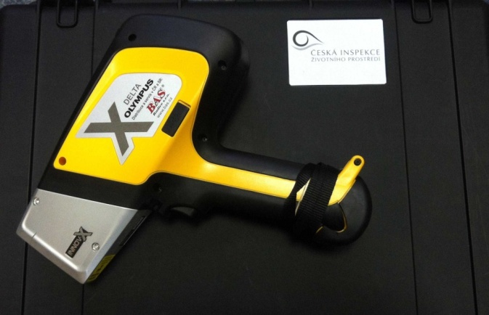
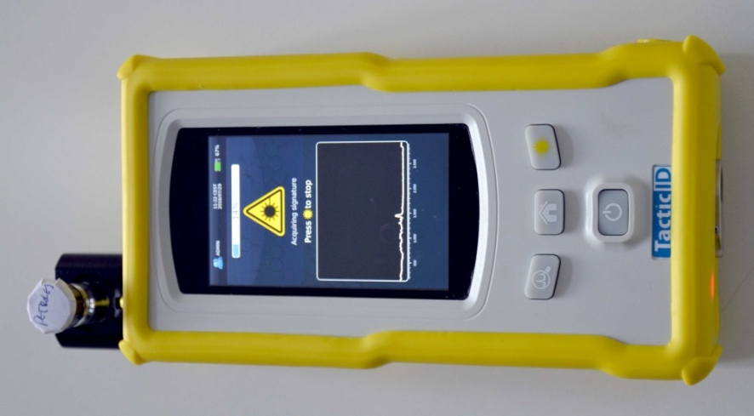
Přístrojové vybavení
XRF Delta
Těžké kovy (bižuterie, olovo ve výrobcích, pájky)
Brom – indikace FR
Fosfor - detergenty
Raman
Látky v předmětech
Identifikace nebezpečných materiálů

Slide 10
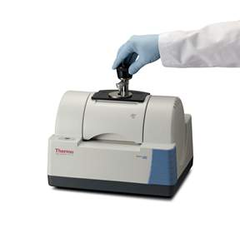
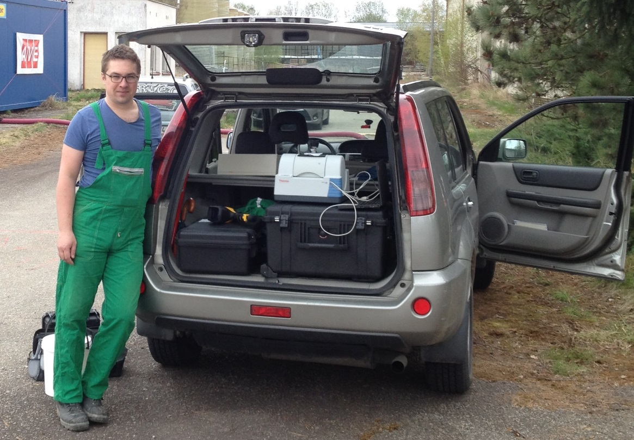
Přístrojové vybavení
FTIR (infračervený spektroskop)
Látky, které není možné analyzovat Ramanem
Azbest
Ropné látky
Látky v předmětech
Neznámé nebezpečné látky
Kvantifikace a nižší limit detekce

Slide 11
Děkuji vám za pozornost!
Oldřich Jarolím
oldrich.jarolim@cizp.cz
www.cizp.cz

